Slide 1



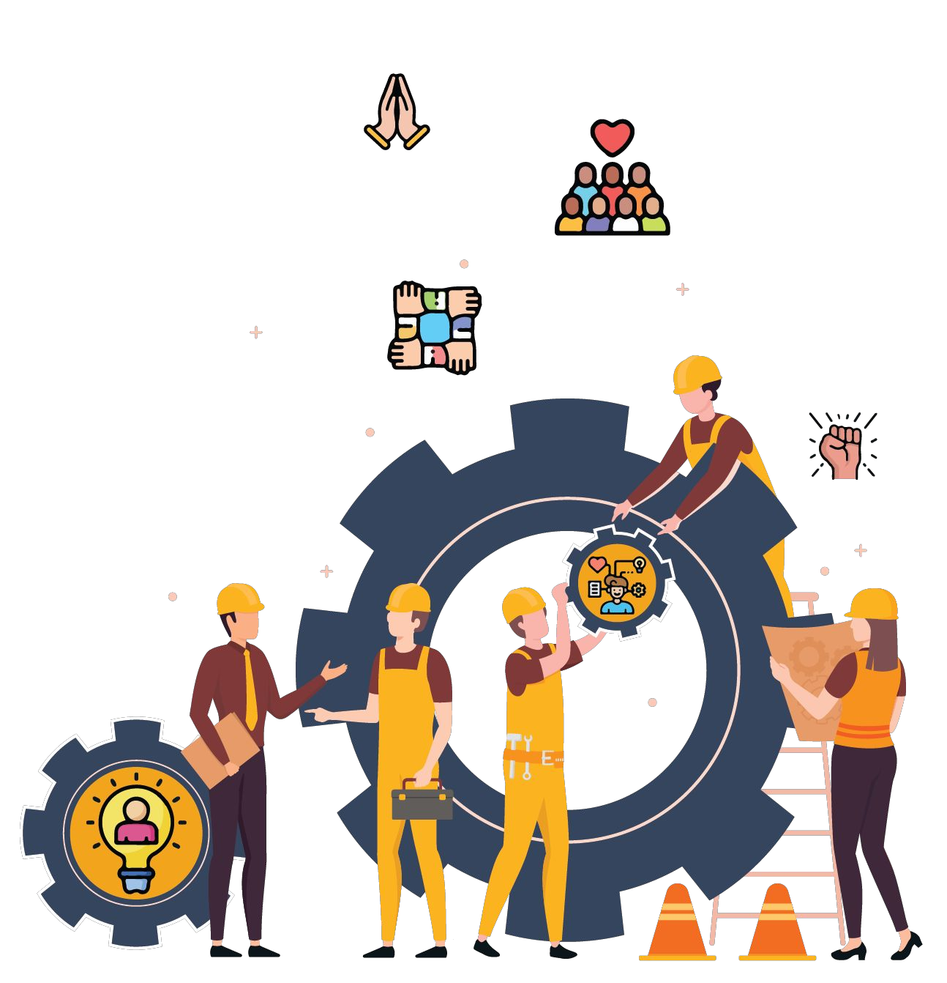




PROJEK PENGUATAN
Profil Pelajar Pancasila
Tema Kebekerjaan

Slide 2
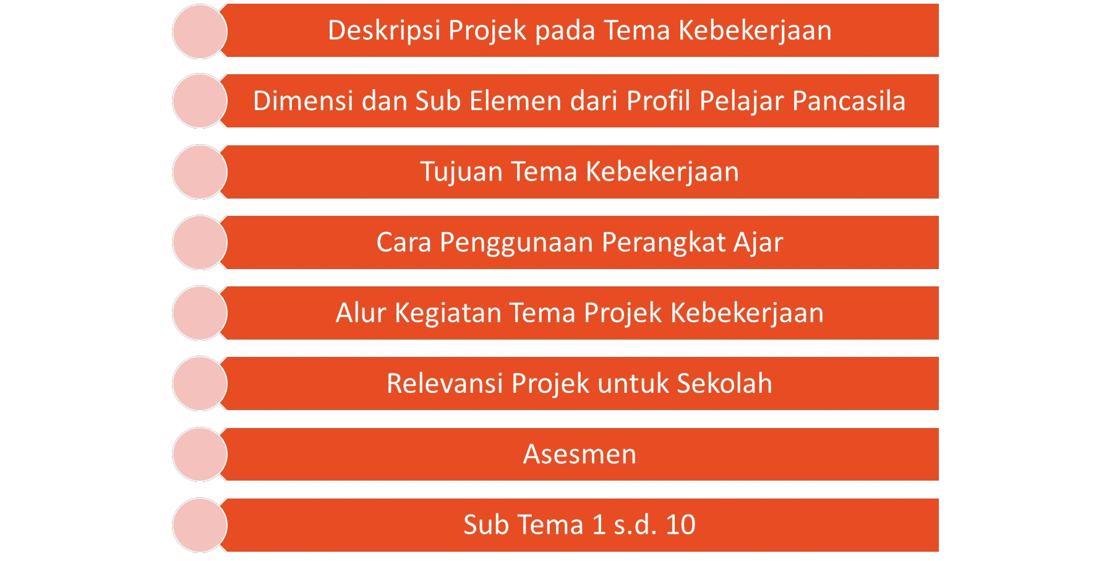
K E R A N G K A P R O J E K
1
2
3
4
5
6
7
8

Slide 3
1
DESKRIPSI PROJEK PADA TEMA KEBEKERJAAN
▪ Deskripsi singkat projek
Projek
pada
tema
kebekerjaan dimaksudkan untuk
menggali
dan mengembangkan potensi peserta didik agar memahami
ruang
lingkup
dan
karakteristik
pekerjaan
sesuai
dengan
program keahliannya.
▪ Ruang lingkup tema
Projek pada tema kebekerjaan ini meliputi : (1) Kenali Diri/Impian; (2) Bekali Diri/Penguatan Kompetensi; (3) Eksplorasi Potensi Lokal; (4) Kemampuan Komunikasi Efektif; (5) Kolaborasi dalam dunia
kerja;
(6) Kreativitas dan
Proaktif;
(7) Aktualisasi Diri;
(8)
Penerapan Komunikasi dalam Wawancara; (9) Personal Branding
(Menuju Dunia Kerja); (10).Rencana Tindak Lanjut (RTL dan Change
Project)

Slide 4
2. Dimensi dan sub elemen dari profil pelajar pancasila
Beriman, bertakwa kepada
berakhlak mulia
a. Akhlak beragama
b. Akhlak pribadi
c. Akhlak kepada manusia
d. Akhlak kepada alam, dan
Sub Tema : Aktivitas 2, 10
1
Tuhan Yang Maha Esa, dan
e.
Akhlak bernegara
b Kemampuan komunikasi intercultural dalam berinteraksi dengan sesama dan
c. Reﬂeksi dan tanggung jawab terhadap
Sub Tema : Aktivitas 5,10
Mengenal dan menghargai budaya
a.
2
Berkebhinekaan global
pengalaman kebhinekaan.
b. Kepedulian dan
Sub tema : aktivitas 4,5 dan 6
Kolaborasi
3
Bergotong-royong
a.
c.
Berbagi
a kemandirian keadaan seseorang dapat berdiri sendiri
Sub tema : aktivitas 1, 2, 3, 5,
6,7 dan 10
4
Mandiri
b.
tidak bergantung kepada orang lain
gagasan
b. Menganalisis dan mengevaluasi penalaran
c. Mereﬂeksikan pemikiran dan proses berpikir
d. Mengambil keputusan
Sub tema : aktivitas
1,2,3,4,5,6 dan 8
Memperoleh dan memproses informasi dan
a.
5
Bernalar kritis
6
Kreatif
Menghasilkan gagasan yang orisinal dan
Menghasilkan karya dan tindakan yang orisinal
Sub tema
dan 10
: aktivitas 2, 3, 4, 7
a.
b.

Slide 5
3
TUJUAN TEMA KEBEKERJAAN
Tujuan :
▪
Tujuan
umum
pada
projek
peserta
tema
didik
kebekerjaan
adalah
agar
memahami ruang lingkup dan karakteristik
dunia
kerja
sesuai
dengan
program
keahliannya.
▪
Tujuan
khusus
tiap projek
dapat
dilihat
pada setiap subtema.

Slide 6
4
Cara penggunaan perangkat ajar
Perangkat
ajar
(toolkit)
ini
dirancang
sedemikian rupa
kepada guru SMK
tema kebekerjaan
untuk
memberi panduan
untuk menjabarkan kegiatan
yang memuat 9 sub tema (1)
Kenali
Diri/Impian;
(2)
Bekali
Diri/
Penguatan
Kompetensi;
Kemampuan
(3)
Eksplorasi
Potensi
Lokal;
(4)
Komunikasi Efektif; (5)
Kolaborasi
dalam dunia kerja; (6) Kreativitas dan Proaktif; (7)
Aktualisasi Diri; (8) Penerapan Komunikasi dalam
Wawancara; (9)
Personal
Rencana
Branding
(Menuju
Dunia
Kerja);
(10)
Tindak
Lanjut
(RTL
dan Change Project)
Contoh
untuk
kelas
10
dengan
total 288
JP,
setiap tema mendapatkan 96 JP (288 JP : 3 tema

Slide 7
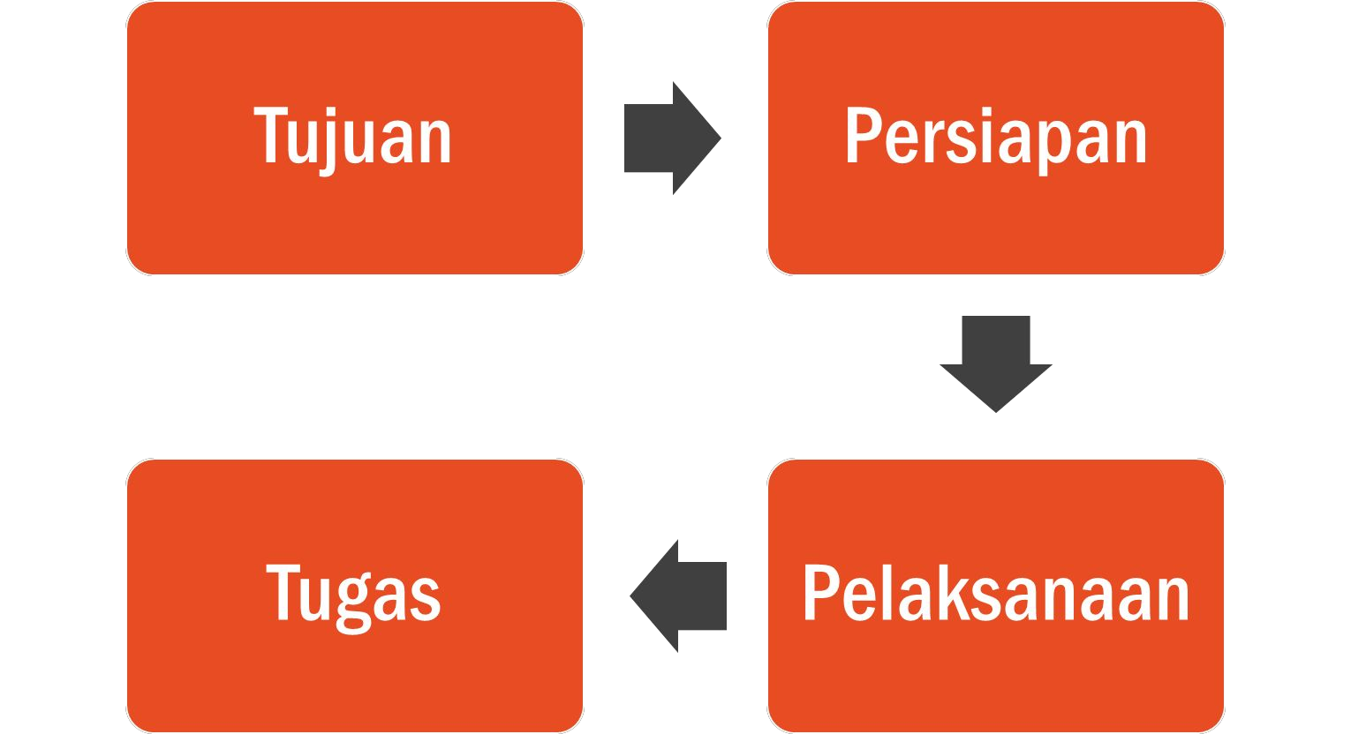
5. ALUR PROJEK KEBEKERJAAN

Slide 8

6
Relevansi projek untuk sekolah
Relevansi kegiatan pembelajaran utamanya menerapkan
Project Based
Learning dengan melibatkan
peserta didik
dalam
kerja
dan
yang
dalam
melaksanakan
projek
didik
sosial.
dapat
Kompetensi
didapat
peserta
diimplementasikan
pada
penyelesaian
permasalahan
sekitar dengan memaksimalkan fungsi Ruang Praktik Siswa
(Teaching Factory).
Peserta didik yang terlibat akan menjadi individu yang lebih
efektif,
peduli
terhadap
sesama,
siap
menghadapi
tantangan, berjiwa pemimpin dan bertanggungjawab saat
mereka
berada
di
luar
sekolah.
Dengan
kata
lain
kompetensi
kejuruan
yang
didapat
dari
proses
pembelajaran di SMK akan menempa peserta didik untuk
Self-responsibility dan Responsibility to others.
Seiring dengan perkembangan teknologi dan komunikasi
bidang kebekerjaan, peserta didik SMK diharapkan dapat
mengikuti platform digital.

Slide 9
7. asessmen
Assesmen
adalah
kegiatan
sistematik
dalam
upaya
mendapatkan
data
dan
informasi dari proses dan hasil pembelajaran untuk mengetahui seberapa
baik pencapaian peserta didik dari kelas 10, kelas 11, dan kelas 12 dengan
membandingkan tujuan/kriteria dan capaian pembelajaran tertentu.
Selanjutnya hasil asesmen dapat dipergunakan sebagai proses penilaian
(grading) untuk memperoleh dimensi kuantitas berupa (angka/huruf)
terhadap hasil asesmen. Berikut adalah contoh instrument penilaian yang
digunakan terdiri dari:
▪Rubrik Penilaian
▪Umpan balik
▪Reﬂeksi peserta didik
▪Reﬂeksi Guru

Slide 10
Tujuan
Peserta didik mampu membangun impiannya tentang masa depan
1
kebekerjaan melalui
gambar sungai kehidupan/River of life.
Membangun
Impian Peserta
Didik SMK
Durasi : 24 JP
Bahan :
Persiapan
Guru mempersiapkan diri dengan berbagai pengetahuan tentang kemampuan membekali diri, khususnya bekal untuk masa depan peserta didik
Pelaksanaan
Lembar Kerja River
Life
of1.Peserta didik mendeskripsikan impian kesuksesan yang diharapkan.
2.Peserta
didik
membuat
langkah-langkah untuk
mewujudkan
impian
Peran Guru :
Fasilitator
kesuksesannya.
3.Peserta didik memetakan proses yang sudah dilalui dalam hidupnya
melalui
4
gambar
sungai kehidupan/river of Life.
.Peserta didik mengidentiﬁkasi profesi dunia kerja yang bisa menjadi pekerjaan setelah
lulus SMK sesuai bidang keahlian.
Dimensi Proﬁl
Pelajar
Pancasila : Mandiri, Bernalar Kritis,
Kreatif.
5.Peserta didik diajak mengenali diri dan potensi yang dimiliki seutuhnya melalui
gambar
river of life.
6.Peserta didik dapat merencanakan karir setelah lulus.

Slide 11
RUBRIK PENILAIAN MEMBANGUN IMPIAN PESERTA DIDIK SMK (1)
Dimensi
Belum
Berkembang
Mulai Berkembang ^{Berkembang}
_{Harapan}
^{30% - <60 %} 60% - <90 %
Sangat
Berkembang
Sesuai
>90 %
<30 %
Mandiri
belum sepenuhnya mampu merancang karier
sudah mulai mampu dapat melihat merancang gambaran karier beberapa jenis masa depan. karier masa
depan.
sepenuhnya mampu merancang berbagai karier masa depan.
Peserta didik
Peserta didik
Peserta didik telah
Peserta didik telah
Bernalar Kritis
sepenuhnya mampu mengemukakan, atau menyetujui, atau menyangkal suatu ide atas dasar penalaran logis.
mampu mampu mengemukakan, mengemukakan, atau menyetujui, atau menyetujui, atau menyangkal atau menyangkal beberapa ide atas banyak ide atas dasar penalaran dasar penalaran logis. logis.
sepenuhnya mampu mengemukakan, atau menyetujui, atau menyangkal banyak ide atas dasar penalaran logis.
Peserta didik belum
Peserta didik sudah
Peserta didik telah
Peserta didik telah

Slide 12
RUBRIK PENILAIAN MEMBANGUN IMPIAN PESERTA DIDIK SMK (2)
_{Dimensi} Belum Mulai _{Sesuai} Sangat
Berkembang
Berkembang
Berkembang
Harapan
Berkembang
mempunyai satu mempunyai mempunyai mengembangkan ide yang dapat beberapa ide banyak ide dan ide yang berbeda memberikan dapat bisa sebagai terobosan sumbangan memberikan mengembangkan dan
pemikiran kepada sumbangan satu ide dan mewujudkannya orang lain pemikiran kepada melakukan usaha menjadi nyata.
orang lain untuk mewujudkannya
Kreatif
Peserta didik
Peserta didik
Peserta didik
Peserta didik bisa
menjadi nyata.

Slide 13
Lembar refleksi membangun impian peserta didik SMK
1. Menurut anda, apakah sudah tergambar pada bidang apa dan bagaimana pekerjaan anda?
yang paling menginspirasi dalam mewujudkan
2.
Menurut anda, siapa saja idola anda dan siapa idola
kesuksesan anda ?
3.
menurut anda dengan kelebihan yang anda miliki
jabatan yang sesuai untuk anda dan apa alasannya ?
untuk mengatasi hambatan dalam menempuh jenjang
4.
Menurut anda apakah sudah memiliki gambaran
karir serta mewujudkan karir anda ?

Slide 14
Lembar refleksi guru smk
1. Menurut anda apakah metode yang digunakan untuk mencapai tujuan aktiﬁtas telah sesuai ?
sesuai dengan alur? Jelaskan!
2.
Menurut anda, apakah aktiﬁtas tema telah berjalan
3.
Menurut anda, apa kendala dan hambatan dalam
melaksanakan aktiﬁtas tema ini ?
Pancasila sudah tercapai ?
4.
Menurut anda, apakah pesan dimensi Proﬁl Pelajar

Slide 15

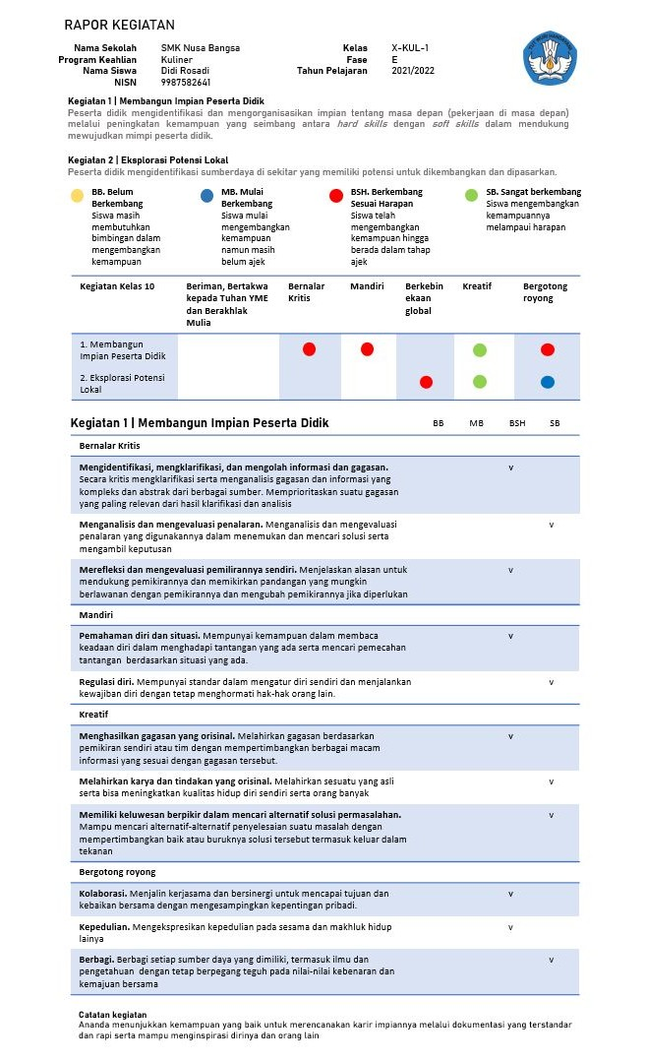
CONTOH RAPOR KEGIATAN

Slide 16
Tujuan
Peserta didik mampu membekali dirinya melalui kompetensi literasi digital untuk
mendukung kegiatan usaha/pekerjaannya.
2
Bekali
Diri-
Literasi Digital
Persiapan
Guru membekali diri dengan berbagai pengetahuan tentang kemampuan membekali diri, khususnya bekal untuk masa depan peserta didik.
Durasi : 24 JP
Bahan :
Lembar Kerja Bekali
Diri
Pelaksanaan
Peran Guru :
1.Peserta
didik
memahami
proses
bisnis
yang
dijalankan
dari
seorang
Fasilitator
pengusaha melalui guru tamu
2.Peserta didik mendapatkan gambaran peluang usaha untuk lulusan SMK di
Dimensi Proﬁ Pelajar
Pancasila : Beriman, bertakwa kepada Tuhan Yang Maha Esa, dan berakhlak mulia,
Mandiri, Kreatif, dan
Bernalar Kritis.
Indonesia.
3.Peserta didik dapat memahami sikap dan nilai-nilai untuk menjadi seorang
wirausaha (entrepreuneur). Dapat dilakukan dengan kegiatan esensial literasi
digital.
4.Peserta didik dapat mengenali dan menyikapi berita-berita atau informasi
yang sifatnya dapat dipercaya dan berita bohong (hoax).
5.Peserta didik dapat membuat konten digital secara langsung.
Tugas

Slide 17
RUBRIK PENILAIAN BEKALI DIRI (1)
Dimensi
Belum
Berkembang
Mulai Berkembang
Sesuai
Harapan
Sangat
Berkembang
Berkembang
Bertakwa kepada Tuhan Yang Maha Esa, dan Berakhlak Mulia
mengenali potensi diri.
diri dan sudah mulai dapat mewujudkan rasa syukurnya
diri semakin bertambah serta mampu menjadikannya sebagai solusi untuk masalah yang dihadapi
sebagai manifestasi rasa syukur terhadap Tuhan
diri berkembang sangat pesat serta terwujud ke dalam kebermanfaatan dirinya bagi sesama sebagai manifestasi rasa syukur terhadap Tuhan YME.
Beriman,
Belum mampu
Mengenali potensi
Potensi dan Bekal
Potensi dan Bekal
YME.
Bernalar Kritis
sepenuhnya mampu mengemukakan, atau menyetujui, atau menyangkal
mampu mengemukakan, atau menyetujui, atau menyangkal beberapa ide atas
mampu mengemukakan, atau menyetujui, atau menyangkal banyak ide atas
sepenuhnya mampu mengemukakan, atau menyetujui, atau menyangkal
Peserta didik belum
Peserta didik sudah
Peserta didik telah
Peserta didik telah
suatu ide atas
dasar penalaran
dasar penalaran
banyak ide atas

Slide 18
RUBRIK PENILAIAN BEKALI DIRI (2)
_{Dimensi} Belum Mulai _{Sesuai} Sangat
Berkembang
Berkembang
Berkembang
Harapan
Berkembang
mempunyai satu mempunyai mempunyai mengembangkan ide yang dapat beberapa ide banyak ide dan ide yang berbeda memberikan dapat bisa sebagai terobosan sumbangan memberikan mengembangkan dan
pemikiran kepada sumbangan satu ide dan mewujudkannya orang lain pemikiran kepada melakukan usaha menjadi nyata.
orang lain untuk mewujudkannya
Kreatif
Peserta didik
Peserta didik
Peserta didik
Peserta didik bisa
menjadi nyata.

Slide 19
LEMBAR KERJA REFLEKSI BEKALI DIRI
1. Apa yang anda pahami berkaitan dengan proses
bisnis ?
seperti apa ?
2.
Menurut anda gambaran peluang usaha di Indonesia
nilai-nilai untuk menjadi seorang wirausaha ?
3.
Menurut anda seberapa jauh memahami sikap dan
4.
Jika anda menemukan berita bohong (hoax) apa yang
anda lakukan ?
5.
Menurut anda manfaat apa yang bisa diperoleh dari
gawai (gadget)

Slide 20
3
Tujuan
Peserta didik mampu mengeksplorasi peluang dan potensi usaha bersumber pada potensi lokal.
yang
Eksplorasi
Potensi Lokal
Persiapan
Guru mempersiapkan diri dengan berbagai pengetahuan tentang kemampuan eksplorasi potensi lokal.
Durasi : 24 JP
Pelaksanaan
Bahan :
Lembar Kerja
1.Mengenali potensi lokal.
Ekplorasi Potensi Lokal 2.Mengenali
potensi sumber daya setempat (SDM, dan SDA).
3.Mengidentiﬁkasi potensi lokal dan sumber daya.
Peran Guru :
Fasilitator
4.Memetakan potensi lokal dan sumber daya.
5.Memanfaatkan peluang dan potensi lokal dan sumber daya sebagai
peluang
kerja.
Dimensi Proﬁl
Pelajar Pancasila :
Kreatif dan
Bernalar Kritis.
Tugas
1.Mengidentiﬁkasi potensi sumberdaya di sekitar yang memiliki potensi untuk
dikembangkan.
2.Kemampuan analisis peluang dan potensi usaha yang bersumber dari potensi
lokal, dari mulai perencanaan usaha hingga pemasaran.
3.Meningkatkan
kemampuan
literasi
digital
dalam
mendukung
kegiatan

Slide 21
RUBRIK PENILAIAN EKSPLORASI POTENSI LOKAL
Dimensi
Belum
Berkembang
^{Mulai} _{Sesuai}
^{Berkembang} Harapan
Sangat
Berkembang
Berkembang
Kreatif
mempunyai satu ide yang dapat memberikan sumbangan pemikiran kepada orang lain
mempunyai mempunyai beberapa ide banyak ide dan dapat bisa
memberikan mengembangkan sumbangan satu ide dan pemikiran kepada melakukan usaha orang lain untuk
mewujudkannya
mengembangkan ide yang berbeda sebagai terobosan dan mewujudkannya menjadi nyata.
Peserta didik
Peserta didik
Peserta didik
Peserta didik bisa
menjadi nyata.
Bernalar Kritis
belum sepenuhnya mampu mengemukakan, atau menyetujui, atau menyangkal suatu ide atas
sudah mampu mampu mengemukakan, mengemukakan, atau menyetujui, atau menyetujui, atau menyangkal atau menyangkal beberapa ide atas banyak ide atas dasar penalaran dasar penalaran logis. logis.
sepenuhnya mampu mengemukakan, atau menyetujui, atau menyangkal banyak ide atas dasar penalaran
Peserta didik
Peserta didik
Peserta didik telah
Peserta didik telah
dasar penalaran
logis.

Slide 22
LEMBAR KERJA REFLEKSI EKSPLORASI POTENSI LOKAL
1. Menurut anda apakah potensi lokal dapat dijadikan salah satu peluang kerja yang anda impikan ?
meraih kesuksesan melalui potensi lokal ?
2.
Menurut anda apa tantangan yang dihadapi untuk
dikembangkan ?
3.
Menurut anda potensi lokal apa yang dapat

Slide 23


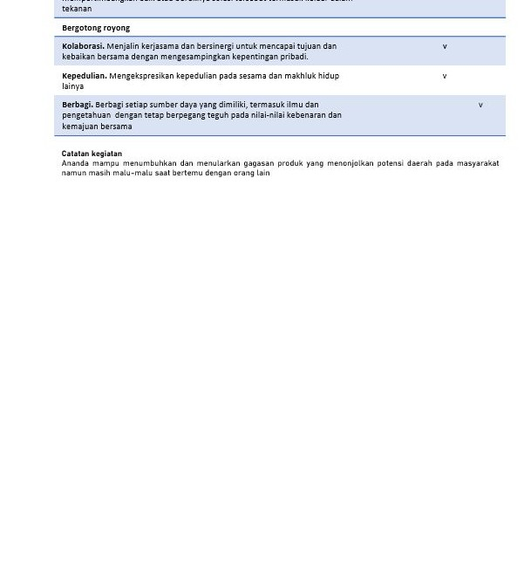
CONTOH RAPOR KEGIATAN

Slide 24
Tujuan
Peserta didik mampu berkomunikasi secara efektif baik langsung maupun tidak langsung (verbal dan non verbal) untuk mendukung kemampuan kebekerjaannya.
4
Kemampuan
Berkomunikasi
Efektif
Persiapan
Guru membekali diri dengan berbagai pengetahuan tentang teknik komunikasi yang
efektif sesuai dengan tuntunan kecakapan dunia kerja.
Durasi : 24 JP
Bahan :
Lembar Kerja
Skenario Public
Speaking
Pelaksanaan
1.Peserta didik dapat memahami pentingnya berkomunikasi.
2.Peserta didik mendapatkan kiat-kiat berkomunikasi baik secara langsung
Peran Guru :
Fasilitator
maupun
tidak langsung.
Dimensi Proﬁl
Pelajar Pancasila : Bergotong Royong; Kreatif;
Mandiri; Bernalar Kritis;
3.Peserta
didik
mendapatkan
secara
langsung
metode
komunikasi
umum
(public speaking).
Tugas
1.Menerapkan komunikasi verbal dalam bentuk surat lamaran pekerjaan
secara
individual.

Slide 25
RUBRIK PENILAIAN KEMAMPUAN BERKOMUNIKASI (1)
Dimensi
Belum Berkembang
Mulai Berkembang
Berkembang Sesuai
Harapan
sangat Berkembang
Bergotong Royong
Peserta didik belum
mampu beradaptasi
dengan rekan dalam
kelompok.
Peserta didik mulai
mampu beradaptasi
dengan rekan dalam
kelompok dan dapat
menyelesaikan
tugasnya.
Peserta didik sudah
mampu berperan dan
melakukan tugas yang
didelegasikan
Serta mampu
mengkomunikasikan dengan baik
Peserta didik Mampu
beradaptasi dengan
cepat dalam kegiatan
kelompok serta
mampu
mengkomunikasikan
berbagal tantangan
dan solusinya.
Kreatif
Peserta didik
mempunyai satu ide
yang dapat
memberikan
sumbangan pemikiran
kepada orang lain
Peserta didik
mempunyai beberapa
ide dapat memberikan
surnbangan pemikiran
kepada orang lain
Peserta didik
mempunyai banyak ide
dan bisa
mengembangkan satu
ide dan melakukan
usaha untuk
mewujudkannya
menjadi nyata.
Peserta didik bisa
rnengernbangkan ide
yang berbeda sebagai
terobosan dan
mewujudkannya
menjadi nyata.

Slide 26
RUBRIK PENILAIAN KEMAMPUAN BERKOMUNIKASI (2)
Dimensi
Belum
Berkembang
^{Mulai} _{Sesuai}
^{Berkembang} Harapan
Sangat
Berkembang
Berkembang
Mandiri
belum sepenuhnya mampu memberikan kontribusi terhadap pelaksanaan tugas
sudah telah banyak memberikan memberikan beberapa kontribusi kontribusi terhadap terhadap pelaksanaan pelaksanaan tugas tugas kelompok kelompok.
telah sepenuhnya memberikan kontibusi terhadap pelaksanaan tugas kelompok.
Peserta didik
Peserta didik
Peserta didik
Peserta didik
kelompok
Bernalar Kritis
belum mampu mengungkapkan/ mengutarakan pendapat/ ide.
Mampu menerima mengutarakan kritikan/saran dari sebuah orang lain dan pendapat/gagasan menyebutkan
bagi kelompok. beberapa pemikiran sebagai respons terhadap
menerima dan menjelaskan pemikiran dengan detail sebagai respons terhadap pemikiran orang lain.
Peserta didik
Peserta didik
Peserta didik bisa
Peserta didik bisa
pemikiran orang

Slide 27
LEMBAR KERJA DIAGNOSTIK KEMAMPUAN BERKOMUNIKASI
1. Apa pelajaran yang anda harapkan dari kegiatan projek
proﬁl pelajar pancasila (kebekerjaan) ?
maksimal dari kegiatan proﬁl pelajar pancasila
2.
Menurut anda apa tantangan untuk mendapatkan hasil
(kebekerjaan dan budaya kerja) ?
pemahaman anda terhadap materi yang akan
3.
Dalam
skala
nilai
1
–
10,
berapakah
skor
tingkat
disampaikan

Slide 28
LEMBAR KERJA REFLEKSI KEMAMPUAN BERKOMUNIKASI
1. Menurut anda seberapa besar kesempatan praktik dalam penguatan sikap dan perilaku untuk menunjang
persiapan kerja anda setelah lulus SMK.
mudah anda lakukan antara komunikasi langsung atau
2.
Menurut anda pola komunikasi yang mana yang paling
komunikasi tidak langsung ?
dari mengidentiﬁkasi dan menganalisis dari nilai-nilai
3.
Menurut anda manfaat apa yang sudah anda dapatkan
komunikasi ?
4.
Menurut anda seperti apa bukti meningkatnya
komunikasi dalam diri anda ?

Slide 29
5
Tujuan
Peserta didik mampu meningkatkan kemampuan berkolaborasi/kerjasama berbasis kebekerjaan sesuai jabatan.
Kolaborasi
dalam Dunia
Kerja
Persiapan
Guru membekali diri dengan berbagai yang berlangsung di dunia kerja.
pengetahuan tentang budaya kerja
Durasi : 16 JP
Bahan :
Lembar Kerja Ekplorasi Kolaborasi dalam
Pelaksanaan
1.Peserta didik mendapatkan informasi tentang jabatan dan struktur
Dunia
Kerja
organisasi yang ada di dunia kerja.
Peran Guru :
Fasilitator
2.Peserta didik dapat mendeskripsikan makna kolaborasi jabatan yang ada di
dunia kerja.
Dimensi Proﬁl
Pelajar Pancasila : Bernalar Kritis; Bergotong-royong; Kreatif; Berkebhinekaan
3.Peserta didik mampu memformulasi teknik kolaborasi dalam dunia kerja.
Tugas
1.Mendeskripsikan salah satu jabatan yang ada di dunia kerja (manajer,
supervisor, oﬃce boy)
2.Peserta didik merumuskan pentingnya kolaborasi untuk keberhasilan pekerjaan/tugas.
3.Meningkatkan kemampuan komunikasi dan kerjasama melalui aktiftas
Global.

Slide 30
RUBRIK PENILAIAN KOLABORASI DALAM DUNIA KERJA (1)
Berkembang Sesuai
Hara pan
Dimensi
Belum Berkembang
Mulai Berkembang
Sangat Berkembang
Bernalar Kritis
Peserta didik belum
sepenuhnya mampu mengemukakan, atau menyetujui, atau menyangkal suatu ide atas dasar penalaran logls,
Peserta didik sudah
mampu
mengemukakan, atau
menyetujui, atau
menyangkal beberapa
ide atas dasar
penalaran logls,
Peserta didik telah
mampu
mengemukakan, atau
menyetujui, atau
menyangkal banyak
ide atas dasar
penalaran logls,
Peserta didik telah
sepenuhnya mampu
mengemukakan, atau
menyetujui, atau
menyangkal banyak
ide atas dasar
penalaran logls,
Bergotong Royong
Peserta didik belum
mampu beradaptasi dengan rekan dalam kelompok.
Peserta didik mulai
mampu beradaptasi dengan rekan dalam kelom pok dan dapat menyelesaikan tugasnya.
Peserta didik sudah
mampu berperan dan
melakukan tugas yang
didelegasikan
Serta mampu
mengkomunikasikan
dengan baik
Peserta didik Mampu
beradaptasi dengan
cepat dalam kegiatan
kelom pok serta
mampu
mengkom u nikasikan
berbagal tantangan
dan solusinya.

Slide 31
RUBRIK PENILAIAN KOLABORASI DALAM DUNIA KERJA (2)
Dimensi
Belum
Mulai Berkembang Sesuai
Sangat
Berkembang
Berkembang
Harapan
Berkembang
Kreatif
mempunyai satu ide yang dapat memberikan sumbangan pemikiran kepada orang lain
mempunyai mempunyai beberapa ide banyak ide dan dapat memberikan bisa
sumbangan mengembangkan
pemikiran kepada satu ide dan orang lain melakukan usaha
untuk mewujudkannya
mengembangkan ide yang berbeda sebagai terobosan dan mewujudkannya menjadi nyata.
Peserta didik
Peserta didik
Peserta didik
Peserta didik bisa
menjadi nyata.
Global
bisa menerima perbedaan pendapat sepenuhnya dari orang lain.
menyebutkan satu menerima dan pemikiran/penda menyebutkan pat yang berbeda beberapa
sebagai respons pemikiran/penda terhadap pemikiran pat yang berbeda orang lain. sebagai respons
terhadap pemikiran orang lain.
menerima perbedaan pendapat dan menjelaskan pemikiran dengan detail sebagai respons terhadap pemikiran orang
Berkebhinekaan
Peserta didik belum
Peserta didik bisa
Peserta didik bisa
Peserta didik bisa
lain.

Slide 32
LEMBAR KERJA REFLEKSI KEMAMPUAN Kolaborasi dalam Dunia Kerja
1.
Menurut anda
apakah informasi tentang
jabatan dan struktur organisasi yang ada di dunia
kerja , dapat menunjang persiapan kerja anda setelah lulus SMK.
2.
Menurut anda apa makna kolaborasi jabatan yang
ada di dunia kerja dan seberapa jauh dapat
mempengaruhi keberhasilan pekerjaan anda setelah lulus SMK ?
3.
Menurut anda manfaat apa yang sudah anda
dapatkan dari teknik kolaborasi dalam dunia kerja ?
4.
Menurut anda apa yang dapat meningkatkan
cara berkolaborasi dalam dunia kerja agar berhasil dalam pekerjaan anda?

Slide 33
6
Tujuan
Peserta didik mampu meningkatkan Kreativitas dan Proaktif.
Membangun
Persiapan
Guru membekali diri dengan berbagai pengetahuan tentang cara membangun kreativitas dan
Proaktif sesuai dengan tuntunan kecakapan dunia kerja.
Kreativitas
Proaktif
dan
Durasi : 16 JP
Pelaksanaan
1.
2.
3.
4.
Peserta didik memahami pentingnya kreatif dan proaktif.
Peserta didik mengenali ciri-ciri berpikir kreatif dan proaktif. Peserta didik mendeskripsikan proses berpikir kreatif.
Peserta didik memahami teknik mengembangkan ide dan gagasan.
Bahan :
Lembar Kerja
Teknik Membangun Kreativitas dan Proaktif
Tugas
Peserta didik atau kelompok dapat memilih salah satu tugas berikut:
1. Menerapkan teknik berdiskusi yaitu Brainstorming, Brain Writing.
Peran Guru :
Fasilitator
2.
3.
Menerapkan teknik Synectic dalam problem solving.
Menemukan perilaku yang disukai dan tidak disukai di tempat kerja melalui Attitude
Listing.
Menggabungkan objek yang tidak berkaitan untuk menghasilkan sesuatu yang baru
(Forced Relationship).
Dimensi Proﬁl
Pelajar Pancasila : Kreatif; Berkebhinekaan Global; Bergotong Royong; Mandiri; Bernalar Kritis.
4.
5.
Peserta didik membuat pertanyaan yang mampu menimbulkan/memunculkan
ide-ide unik dan kreatif (Scamper).

Slide 34
RUBRIK PENILAIAN MEMBANGUN KREATIVITAS DAN PRO AKTIF (1)
Dimensi
Belum
Berkembang
^{Mulai} _{Sesuai}
^{Berkembang} Harapan
Sangat
Berkembang
Berkembang
Kreatif
mempunyai satu ide yang dapat memberikan sumbangan pemikiran kepada orang lain
mempunyai mempunyai beberapa ide banyak ide dan dapat bisa
memberikan mengembangkan sumbangan satu ide dan pemikiran kepada melakukan usaha orang lain untuk
mewujudkannya
mengembangkan ide yang berbeda sebagai terobosan dan mewujudkannya menjadi nyata.
Peserta didik
Peserta didik
Peserta didik
Peserta didik bisa
menjadi nyata.
Global
belum bisa menerima perbedaan pendapat sepenuhnya dari orang lain.
menyebutkan menerima dan satu menyebutkan pemikiran/penda beberapa
pat yang berbeda pemikiran/penda sebagai respons pat yang berbeda terhadap sebagai respons pemikiran orang terhadap
menerima perbedaan pendapat dan menjelaskan pemikiran dengan detail sebagai respons
Berkebhinekaan
Peserta didik
Peserta didik bisa
Peserta didik bisa
Peserta didik bisa
lain.
pemikiran orang
terhadap

Slide 35
RUBRIK PENILAIAN MEMBANGUN KREATIVITAS DAN PRO AKTIF (2)
Dimensi
Belum
Berkembang
^{Mulai} _{Sesuai}
^{Berkembang} Harapan
Sangat
Berkembang
Berkembang
Bergotong Royong
belum mampu melakukan arahan tugas dari rekan dalam kelompok.
mempunyai peran sudah mampu dan memilih peran melaksanakan dan melakukan tugas sesuai tugas yang sudah arahan rekan didelegasikan dalam dalam menyelesaikan menyelesaikan kegiatan. kegiatan.
dapat menceritakan pengalaman dan bagaimana bisa menghadapi tantangan baru dalam menyelesaikan
Peserta didik
Peserta didik
Peserta didik
Peserta didik
kegiatan.
Mandiri
belum sepenuhnya mampu memberikan kontribusi terhadap pelaksanaan tugas
sudah telah banyak memberikan memberikan beberapa kontribusi kontribusi terhadap terhadap pelaksanaan pelaksanaan tugas tugas kelompok kelompok.
telah sepenuhnya memberikan kontibusi terhadap pelaksanaan tugas kelompok.
Peserta didik
Peserta didik
Peserta didik
Peserta didik
kelompok

Slide 36
RUBRIK PENILAIAN MEMBANGUN KREATIVITAS DAN PRO AKTIF (3)
_{Dimensi} Belum Mulai _{Sesuai} Sangat
Berkembang
Berkembang
Berkembang
Berkembang
Harapan
Bernalar Kritis Peserta didik Peserta didik Peserta didik Peserta didik
belum sudah mampu telah mampu telah sepenuhnya mengemukakan, mengemukakan, sepenuhnya mampu atau menyetujui, atau menyetujui, mampu mengemukakan, atau menyangkal atau menyangkal mengemukakan, atau menyetujui, beberapa ide banyak ide atas atau menyetujui,
atau menyangkal atas dasar dasar penalaran atau menyangkal suatu ide atas penalaran logis. logis. banyak ide atas dasar penalaran dasar penalaran
logis.
logis.

Slide 37
LEMBAR KERJA REFLEKSI Membangun Kreativitas dan Proaktif
1.
Menurut anda apa makna kemampuan berpikir kreatif
dan proaktif dalam kebekerjaan anda saat ini dan di
masa mendatang?
2.
Menurut anda apakah penting menjadi kreatif dan
proaktif dalam persiapan kerja anda setelah lulus SMK.
3.
Menurut anda apa manfaat yang diperoleh dari
berpikir kreatif dan proaktif dalam keberhasilan pekerjaan anda ?
4.
Menurut anda apa yang dapat meningkatkan teknik
mengembangkan ide dan gagasan agar berhasil dalam pekerjaan anda?

Slide 38
7
Tujuan
Peserta didik mampu membangun aktualisasi diri, melalui penerapan metoda dan teknik aktualisasi diri.
Aktualisasi
Diri
Durasi : 16 JP
Persiapan
Guru membekali diri dengan berbagai pengetahuan tentang cara mengaktualisasi diri sesuai dengan tuntutan kecakapan dunia kerja.
Bahan :
Lembar Kerja
Aktualisasi Diri
Peran Guru :
Fasilitator
Pelaksanaan
1.Peserta
2.Peserta
didik
didik
dapat memahami pentingnya aktualisasi diri.
mendapatkan kiat-kiat mengaktualisasikan diri dengan
Dimensi Proﬁl
Pelajar Pancasila : Beriman, Bertaqwa kepada Tuhan YME dan Berakhlaq Mulia; Mandiri.
tepat.
3.Peserta
didik
mendapatkan metode dan teknik aktualisasi diri
dalam
memenuhi kebutuhan dunia kerja.
Tugas
1.Mendeskripsikan nilai-nilai aktualisasi diri secara individual.
2.Meningkatkan kemampuan aktualisasi diri melalui penerapan
metode
dan

Slide 39
RUBRIK PENILAIAN AKTUALISASI DIRI
Dimensi
Belum
Berkembang
^{Mulai} _{Sesuai}
^{Berkembang} Harapan
Sangat
Berkembang
Berkembang
Bertakwa kepada Tuhan Yang Maha Esa, dan
Berakhlak Mulia
mengenali potensi diri.
diri dan sudah diri semakin mulai dapat bertambah serta mewujudkan rasa mampu syukurnya menjadikannya
sebagai solusi untuk masalah yang dihadapi sebagai manifestasi rasa syukur terhadap
diri berkembang sangat pesat serta terwujud ke dalam kebermanfaatan dirinya bagi sesama sebagai manifestasi rasa syukur terhadap Tuhan YME.
Beriman,
Belum mampu
Mengenali potensi
Potensi dan Bekal
Potensi dan Bekal
Tuhan YME.
Mandiri
belum sepenuhnya mampu memberikan kontribusi
sudah telah banyak memberikan memberikan beberapa kontribusi kontribusi terhadap terhadap pelaksanaan
telah sepenuhnya memberikan kontribusi terhadap
Peserta didik
Peserta didik
Peserta didik
Peserta didik
terhadap
pelaksanaan tugas
tugas kelompok
pelaksanaan tugas

Slide 40
LEMBAR KERJA REFLEKSI Aktualisasi Diri
1.
Menurut anda apa makna mengaktualisasikan diri
dalam persiapan kerja anda saat ini dan
mendatang?
2.
Menurut anda apakah penting aktualisasi diri
dalam kehidupan anda?
3.
Menurut anda apa manfaat yang diperoleh dari
aktualisasi diri dalam memenuhi kebutuhan dunia kerja/dalam keberhasilan pekerjaan anda?
4.
Menurut anda mengapa seseorang perlu
mengaktualisasikan diri dalam kebekerjaannya?

Slide 41
Tujuan
Peserta didik mampu menerapkan teknik berkomunikasi dalam menghadapi wawancara di dunia kerja.
8
Penerapan
Komunikasi dalam
Wawancara
Persiapan
Guru membekali diri dengan berbagai pengetahuan tentang teknik wawancara yang efektif sesuai dengan tuntutan kecakapan dunia kerja.
Durasi : 12 JP
Bahan :
Lembar Kerja
Roleplay
teknik wawancara
Pelaksanaan
1.
2.
Peserta didik dapat memahami pentingnya teknik wawancara.
Peserta didik dapat menunjukan potensi dirinya dalam konteks komunikasi
melalui wawancara di dunia kerja.
Peserta didik dapat menerapkan metode wawancara yang sesuai dengan
kebutuhan masing-masing bidang pekerjaan.
Peran Guru :
Fasilitator
Dimensi Proﬁl
Pelajar Pancasila : Berkebhinekaan Global; Mandiri; Kreatif; Bernalar Kritis.
3.
Tugas
1. Bermain peran/roleplay teknik terbaik wawancara dunia kerja.

Slide 42
RUBRIK PENILAIAN PENERAPAN KOMUNIKASI DALAM WAWANCARA (1)
Dimensi
Belum
Berkembang
^{Mulai} _{Sesuai}
^{Berkembang} Harapan
Sangat
Berkembang
Berkembang
Berkebhinekaan
Global
Peserta didik belum bisa menerima perbedaan pendapat sepenuhnya dari orang lain.
Peserta didik bisa Peserta didik bisa menyebutkan menerima dan satu menyebutkan pemikiran/pend beberapa
apat yang pemikiran/pend berbeda sebagai apat yang respons berbeda sebagai terhadap respons pemikiran orang terhadap
lain. pemikiran orang
Peserta didik bisa menerima perbedaan pendapat dan menjelaskan pemikiran dengan detail sebagai respons terhadap pemikiran orang
lain.
lain.
Mandiri
Peserta didik belum sepenuhnya mampu memberikan kontribusi
Peserta didik Peserta didik sudah telah banyak memberikan memberikan beberapa kontribusi kontribusi terhadap terhadap pelaksanaan
Peserta didik telah sepenuhnya memberikan kontibusi terhadap
terhadap
pelaksanaan
tugas kelompok
pelaksanaan

Slide 43
RUBRIK PENILAIAN PENERAPAN KOMUNIKASI DALAM WAWANCARA (2)
Dimensi
Belum
Berkembang
^{Mulai} _{Sesuai}
^{Berkembang} Harapan
Sangat
Berkembang
Berkembang
Kreatif
mempunyai satu ide yang dapat memberikan sumbangan pemikiran kepada orang lain
mempunyai mempunyai beberapa ide banyak ide dan dapat bisa
memberikan mengembangkan sumbangan satu ide dan pemikiran kepada melakukan usaha orang lain untuk
mewujudkannya
mengembangkan ide yang berbeda sebagai terobosan dan mewujudkannya menjadi nyata.
Peserta didik
Peserta didik
Peserta didik
Peserta didik bisa
menjadi nyata.
Bernalar Kritis
belum sepenuhnya mampu mengemukakan, atau menyetujui, atau menyangkal suatu ide atas
sudah mampu mampu mengemukakan, mengemukakan, atau menyetujui, atau menyetujui, atau menyangkal atau menyangkal beberapa ide atas banyak ide atas dasar penalaran dasar penalaran logis. logis.
sepenuhnya mampu mengemukakan, atau menyetujui, atau menyangkal banyak ide atas dasar penalaran
Peserta didik
Peserta didik
Peserta didik telah
Peserta didik telah
dasar penalaran
logis.

Slide 44
LEMBAR KERJA REFLEKSI Penerapan Komunikasi dalam Wawancara
1.
Menurut anda mengapa penting menguasai teknik
komunikasi wawancara dalam persiapan kerja anda setelah lulus SMK?
2.
Menurut anda apa makna dari kemampuan
menunjukan potensi diri pada saat wawancara sebagai syarat memasuki dunia kerja/kebekerjaan?
3.
Menurut anda apakah kemampuan berkomunikasi
anda akan mempengaruhi hasil wawancara sesuai dengan kebutuhan masing-masing bidang pekerjaan ?
4.
Menurut anda kompetensi apa yang perlu anda
tingkatkan agar berhasil dalam wawancara mengisi peluang kerja yang ditawarkan?

Slide 45
9
Tujuan
Peserta didik mampu meningkatkan personal branding menuju dunia kerja, melalui
kiat-kiat yg akurat dan efektif.
Personal Branding
(Menuju Dunia
Kerja)
Persiapan
Guru membekali diri dengan berbagai pengetahuan tentang teknik personal branding
yang efektif sesuai dengan tuntunan kecakapan dunia kerja.
Durasi : 14 JP
Bahan :
Lembar Kerja
Analisis
Personal Branding
Pelaksanaan
Peran Guru :
Fasilitator
1.Peserta didik dapat memahami pentingnya personal branding.
2.Peserta didik menjelaskan kiat-kiat melakukan personal branding baik secara
3
4
1
.langsung maupun tidak langsung.
.Peserta didik menerapkan metode personal branding yang selaras dengan
tuntutan dunia
kerja.
Dimensi Proﬁl
Pelajar Pancasila : Beriman, Bertaqwa kepada Tuhan YME dan Berakhlaq Mulia; Kreatif; Mandiri;
Bernalar Kritis.
Tugas
.Menganalisis strategi personal branding melalui kiat-kiat akurat dan efektif baik
secara langsung dan tidak langsung.

Slide 46
RUBRIK PENILAIAN PERSONAL BRANDING MENUJU DUNIA KERJA (1)
Dimensi
Belum
Mulai Berkembang Sesuai
Sangat
Berkembang
Berkembang
Harapan
Berkembang
kepada Tuhan Yang Maha Esa, dan Berakhlak Mulia
mengenali potensi diri.
diri dan sudah diri semakin mulai dapat bertambah serta mewujudkan rasa mampu syukurnya menjadikannya
sebagai solusi untuk masalah yang dihadapi
sebagai manifestasi rasa syukur terhadap Tuhan
diri berkembang sangat pesat serta terwujud ke dalam kebermanfaatan dirinya bagi sesama sebagai manifestasi rasa syukur terhadap Tuhan YME.
Beriman, Bertakwa
Belum mampu
Mengenali potensi
Potensi dan Bekal
Potensi dan Bekal
YME.
Kreatif
mempunyai satu ide yang dapat memberikan sumbangan pemikiran kepada orang lain
mempunyai mempunyai beberapa ide banyak ide dan dapat memberikan bisa
sumbangan mengembangkan
pemikiran kepada satu ide dan orang lain melakukan usaha
mengembangkan ide yang berbeda sebagai terobosan dan mewujudkannya menjadi nyata.
Peserta didik
Peserta didik
Peserta didik
Peserta didik bisa
untuk

Slide 47
RUBRIK PENILAIAN PERSONAL BRANDING
MENUJU DUNIA KERJA (2)
Dimensi
Belum
Berkembang
^{Mulai} _{Sesuai}
^{Berkembang} Harapan
Sangat
Berkembang
Berkembang
Mandiri
Peserta didik belum sepenuhnya mampu memberikan kontribusi terhadap pelaksanaan
Peserta didik Peserta didik sudah telah banyak memberikan memberikan beberapa kontribusi kontribusi terhadap terhadap pelaksanaan pelaksanaan tugas kelompok tugas kelompok.
Peserta didik telah sepenuhnya memberikan kontribusi terhadap pelaksanaan tugas kelompok.
tugas kelompok
Bernalar Kritis
Peserta didik belum sepenuhnya mampu mengemukakan, atau menyetujui, atau menyangkal suatu ide atas
Peserta didik Peserta didik sudah mampu telah mampu mengemukakan, mengemukakan, atau menyetujui, atau menyetujui, atau menyangkal atau menyangkal beberapa ide banyak ide atas atas dasar dasar penalaran penalaran logis. logis.
Peserta didik telah sepenuhnya mampu mengemukakan, atau menyetujui,
atau menyangkal banyak ide atas
dasar penalaran
dasar penalaran

Slide 48
LEMBAR KERJA REFLEKSI Personal Branding
1. Menurut anda apa pentingnya personal branding,
dalam persiapan kerja anda setelah lulus SMK?
memperkuat potensi diri anda dalam memasuki
2.
Menurut anda apakah personal branding akan
dunia kerja/kebekerjaan?
branding yang anda kuasai selaras dengan
3.
Menurut anda apakah kemampuan personal
tuntutan dunia kerja?
tingkatkan agar personal branding anda mempengaruhi keberhasilan anda di dunia kerja
4.
Menurut anda kompetensi apa yang perlu anda
?

Slide 49

10. Rencana Tindak Lanjut(RTL)
Waktu: 90 menit/ 2 JP
Peran Guru: Fasilitator
Dimensi Proﬁl Pelajar Pancasila :
Mandiri, creatif, berkebhinekaan global, beriman,dan bertaqwa kepada Tuhan Yang Maha Esa, serta berakhlak mulia
Guru mempersiapkan berbagai media dan bentuk-bentuk pekerjaan yang harus dilaksanakan oleh Peserta didik sesuai bidang keahlian dan atau kompetensi keahlian masing-masing.
Pelaksanaan
a.Peserta didik, dipandu oleh guru, dilibatkan dalam proses memahami Rambu-Rambu Penyusunan Rencana Tindak Lanjut (RTL) yang berbasis pendekatan SMART yang dikembangkan oleh George T. Doran. Pendekatan SMART merupakan singkatan dari:
S: Speciﬁc,
M: Measurable, A: Achievable, R: Relevant dan T :Timely
b.RTL bersifat khusus/spesiﬁk, selanjutnya program dan kegiatannya harus: dapat diukur(measurable),dapat dikembangkan (achievable), bermanfaat (relevant) dan sesuai waktu yang ditentukan (timely). Format RTL dapat dilihat pada lampiran.
c.Dalam membuat dan menjalani RTL, peserta didik hendaknya memperhatikan
a.Kenali dan lakukan perubahan (Change Project) dimulai dari hal yang
Yakini hal itu akan berhasil;
c.Laksanakan RTL tersebut hingga menjadi suatu kebiasaan;
berkelanjutan (continuous improvement).
•Peserta didik mampu menyusun pekerjaan yang diidamkan sebagai setelah lulus SMK
•Peserta didik mampu menerangkan
lakukan untuk mencapai profesi tersebut
Persiapan
Tujuan:
rencana tindak lanjut sesuai impian
profesi kerja yang ingin dicapai
langkah apa yang akan mereka
Tugas:
yg sudah disediakan.
tayangan tentang RTL berikut
3.Peserta didik diminta mengisi
4.Mengumpulkan RTL .
1.Peserta didik mengisi format RTL
2.Peserta didik
membuat bahan
formatnya.
format RTL
ketentuan-ketentuan sebagai berikut:
kecil dalam diri anda;
b.
d.Lanjutkan
RTL tersebut untuk
tindakan-tindakan lainnya secara

Slide 50
RUBRIK PENILAIAN Rencana Tindak Lanjut(RTL)
Dimensi
Belum
Berkembang
^{Mulai} _{Sesuai}
^{Berkembang} Harapan
Sangat
Berkembang
Berkembang
Mandiri
Peserta didik belum sepenuhnya mampu merancang dan melaksanakan RTL
Peserta didik Peserta didik sudah mulai telah mampu dapat merancang RTL merancang dan dari proyek melaksanakan yang lebih
RTL dari proyek rumit sederhana. (complicated).
Peserta didik telah sepenuhnya mampu merancang dan melaksanakan RTL dari setiap tidakan yang diperlukan untuk pengembangan diri secara
berkelanjutan.
Kreatif
belum memiliki suatu ide berkaitan
mempunyai telah mampu beberapa ide mengembangkan RTL dari proyek banyak ide RTL.
telah sepenuhnya mampu
Peserta didik
Peserta didik
Peserta didik
Peserta didik
dengan RTL.
yang sederhana.
mengembangkan

Slide 51
RUBRIK PENILAIAN
Rencana Tindak Lanjut(RTL)
Dimensi
Belum
Berkembang
^{Mulai} _{Sesuai}
^{Berkembang} Harapan
Sangat
Berkembang
Berkembang
Berkebhinekaan
Global
Peserta didik belum mampu menyusun dan melaksanakan RTL berbasis keragaman budaya.
Peserta didik Peserta didik mulai bisa sudah menyusun dan Mampu melaksanakan menyusun dan RTL yang melaksanakan sederhana RTL yang lebih berbasis rumit berbasis keragaman keragaman
Peserta didik sudah sepenuhnya mampu menyusun dan melaksanakan RTL berbasis keragaman
budaya.
budaya.
budaya.
Beriman, Bertakwa kepada Tuhan Yang
Maha Esa, dan berakhlak mulia
Peserta didik belum mampu menyusun dan melaksanakan RTL berkaitan dengan kebermaknaan kerja sebagai
Peserta didik Peserta didik mulai mampu sudah mampu menyusun dan menyusun dan melaksanakan melaksanakan RTL yang RTL yang lebih sederhana dalam rumit dalam memaknai kerja memaknai kerja sebagai ibadah sebagai ibadah
Peserta didik sudah sepenuhnya mampu menyusun dan melaksanakan RTL dalam memaknai kerja
ibadah dan rasa
dan rasa syukur
dan rasa syukur
sebagai ibadah

Slide 52
LEMBAR KERJA REFLEKSI Rencana Tindak Lanjut(RTL)
1.
Menurut anda mengapa penting
memahami
rambu-rambu penyusunan RTL yang mengacu
pada pendekatan SMART dalam merancang dan melaksanakan RTL?
2.
Menurut anda apa makna RTL dalam upaya
meraih impian pekerjaan atau profesi yang ingin dicapai setelah lulus SMK ?
3.
Menurut anda seberapa besar keyakinan
keberhasilan anda dalam merancang dan melaksanakan RTL (proyek perubahan, change project) anda?
4.
Menurut anda kompetensi apa yang perlu anda
tingkatkan agar RTL/(proyek perubahan, change project) berhasil?

Slide 53
Lembar refleksi guru smk
1. Menurut anda apakah metode yang digunakan untuk mencapai tujuan aktivitas telah sesuai ?
sesuai dengan alur ? Jelaskan !
2.
Menurut anda, apakah aktiﬁtas tema telah berjalan
3.
Menurut anda, apa saja kendala dan hambatan
dalam melaksanakan aktiﬁtas tema ini ?
Pancasila sudah tercapai ?
4.
Menurut anda, apakah pesan dimensi Proﬁl Pelajar

Slide 54
Lembar UMPAN BALIK (feedback ) guru smk
1. Menurut anda apakah umpan balik yang anda berikan dirasa bermanfaat dan dapat memotivasi
peserta didik?
telah berjalan sesuai dengan prinsip pemberian
2.
Menurut
anda,
apakah
pemberian
umpan
balik
umpan balik ? Jelaskan !
yang timbul dari pemberian umpan balik, yang terkait dengan capaian pembelajaran dalam
3.
Menurut anda, apa kendala, hambatan,
dan reaksi
melaksanakan aktivitas tema ini ?
Pancasila sudah tercapai ?
4.
Menurut anda, apakah pesan dimensi Proﬁl Pelajar

Slide 55
CONTOH RAPOR KEGIATAN

Slide 56
TIPS UNTUK GURU
1.
Untuk mencapai tujuan pembelajaran, guru perlu memperhatikan persyaratan kebekerjaan yang
berlaku di dunia kerja baik secara softskill maupun persyaratan hardskill.
Lingkungan SMK merupakan salah satu tempat melatih dan mengasah nilai-nilai kebekerjaan melalui
aktivitas pembelajaran seperti pada teaching factory.
Dalam pelaksanaan tema dan sub tema, guru hendaknya mengintegrasikan 6 dimensi Proﬁl Pelajar
Pancasila namun disesuaikan dengan sub tema pilihan.
Beberapa hal yang dapat guru lakukan: memfasilitasi diri mengenai pengetahuan atas isu yang
berkaitan dengan kebekerjaan peserta didik SMK.
Mencoba menyediakan bahan bacaan, alat tulis, kertas dan media lain yang terdapat di sekitar
lingkungan sekolah.
Meningkatkan peran peserta didik dalam berbagai kegiatan untuk selalu kreatif, dan kritis dalam
menggali berbagai ilmu dan pengetahuan yang mendasari atau yang menguatkan kompetensi diri
dalam memasuki dunia kerja.
Dalam menerapkan pembelajaran kecakapan abad 21, guru dapat mengikuti perkembangan yang
terjadi di lingkup Kementerian Pendidikan, Kebudayaan, Riset, dan Teknologi berkaitan dengan 4C
menjadi 6C sebagai berikut : 1) Computational Thinking; 2) Communication; 3) Collaboration; 4) Creativity;
5) Critical Thinking; 6) Compassion.
Dalam proses pembelajaran, guru memfasilitasi peserta didik untuk mengekplorasi kemampuan berpikir tingkat tinggi yang dikenal dengan istilah Higher Order Thinking Skills (HOTS)
2.
3.
4.
5.
6.
7.
8.

Slide 57

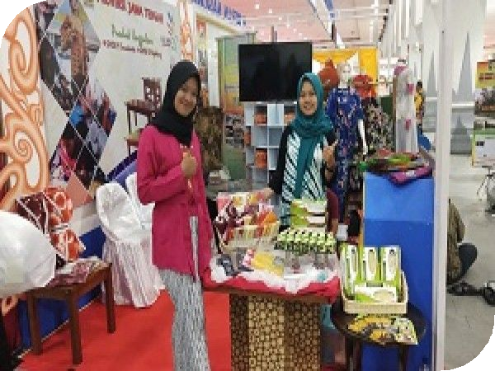


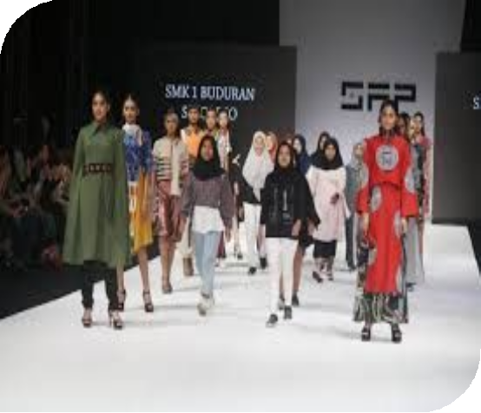
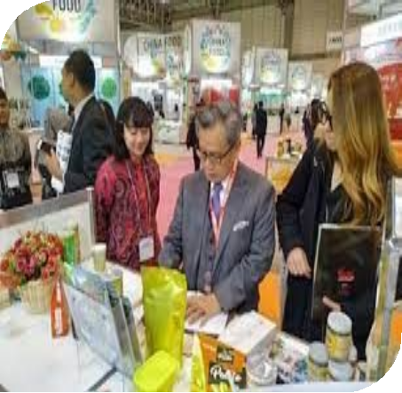
Pameran Hasil Projek Proﬁl Pelajar Pancasila
dan Budaya Kerja
Peserta diddik SMK
Penyelesaian Projek Penguatan Profil Pelajar Pancasila dan Budaya Kerja merupakan kesempatan untuk memamerkan pencapaian Peserta Didik dan kontribusi Pendidik dan Tenaga kependidikan dalam setiap Capaian Pembelajaran. Acara Pameran hasil projek dapat dilakukan di lingkungan sekolah dan atau kawasan bisnis yang telah ditentukan. Tujuan pameran hasil projek Peserta Didik SMK dalam rangka Rebranding SMK dalam berkontribusi dalam masyarakat dan lingkungan sekolah. Dalam kegiatan pameran Projek juga dapat menghadirkan Stakeholder, untuk MoU – Job Fair, pemberian
penghagaan terhadap peserta didik berprestasi dan kepada guru
berprestasi.
presentasi hasil projek peserta didik, untuk memberikan pemahaman yang nyata tentang apa yang dipelajari dan dilakukan peserta didik. Acara Pameran dapat berlangsung dengan memberdayakan peserta didik dalam mengatur tata letak dan desain pameran yang dilakukan secara kreatif dan profesional. Pameran ini dapat dilaksanakan secara kolaborasi antar SMK serta melibatkan Institusi Pasangan/
Pameran hasil projek dapat dilakukan dalam bentuk
DUDI dalam rangka Link and Match
http://mtsn2temanggung.sch.id/ujian-praktek-melalui-bazar-dan-pamera n/
58
http://mtsn2temanggung.sch.id/ujian-praktek-melalui-bazar-dan-pamera
n/

Slide 58


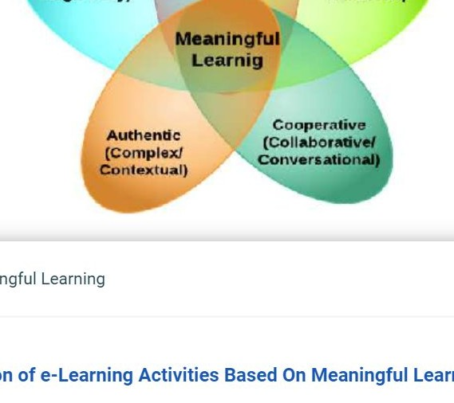
Menutup Rangkaian Projek
Penguatan Proﬁl Pelajar Pancasila da
n Budaya kerja
Learning)
ermakna. n serta
esuatu
a.
fasilitator
us
Pembelajaran Bermakna (Meaningful
Tujuan: Memastikan kegiatan projek ditutup dengan aktivitas yang
●Ketika peserta didik dapat mengumpulkan informasi dari lingkunga
dapat mengkonstruksi pengetahuannya sendiri untuk memahami s
secara mendalam, maka di sini terjadi pembelajaran yang bermakn
●Untuk mencapai pembelajaran yang bermakna, peran guru sebagai sangat
diperlukan. Dalam memfasilitasi peserta didiknya, guru har menyadari
bahwa peserta didik memiliki prasangka yang berbeda dengan materi
yang akan dipelajarinya.
●Selain itu, pengetahuan konseptual dan faktual sangat penting untuk
mengembangkan kompetensi peserta didik dalam bidang inkuiri, dan
pendekatan meta-kognitif juga diperlukan untuk membantu peserta didik
mengontrol pembelajaran mereka sendiri.

Slide 59


H
T
“
ERIMA KASI
“

